Slide 1
第七届智能体程序大赛
计算机系科协

Slide 2
比赛简介
计算机系科协举办
历史悠久，今年为第七届
面向全校学生

Slide 3
比赛形式
主题：人工智能
机器对弈
实时策略

Slide 4
比赛奖金
特等奖：2000
一等奖：1000
二等奖（二人）：800
三等奖（四人）：500

Slide 5
比赛实现
比赛将采用机-机对抗形式
比赛也加入了人-机对抗
指定的游戏规则下
参赛选手的程序进行对抗

Slide 6
比赛平台
科协自主开发
整个程序的大框架已经做好
选手需要做AI部分的决策算法
只需调用几个简单的接口函数
Notes:
选手需要做AI部分的决策算法

Slide 7
比赛的时间安排
12月01日 开始报名
12月20日 热身赛
寒假：选手编写程序
3月14日 决赛

Slide 8
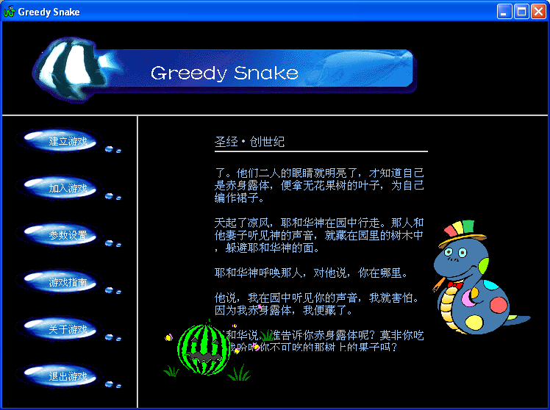
平台界面1

Slide 9
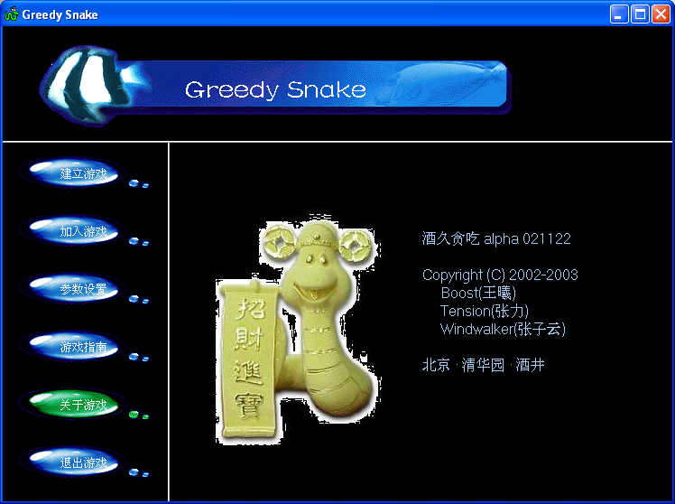
平台界面2

Slide 10
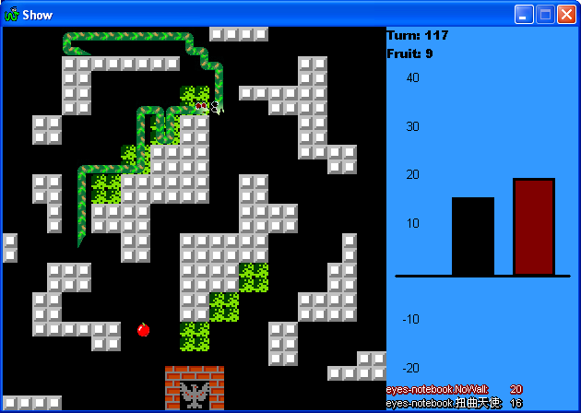
平台界面3

Slide 11
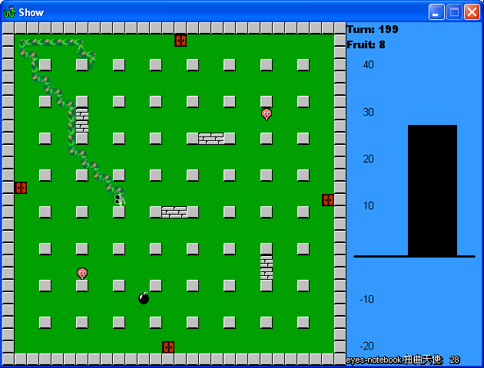
平台界面4

Slide 12
Thank you!
欢迎大家积极报名
计算机系科协

